Slide 1
Kolijevka geometrije i astronomije

Slide 2
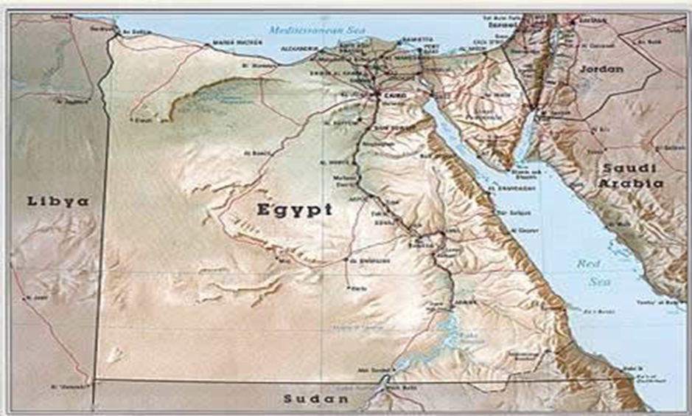
EGIPAT
Jedna od najranijih kultura i civilizacija što ih je čovjek stvorio bila je egipatska.
Egipatska matematika se veoma rano razvila, posebno jedna njena grana, geometrija. To je grčka riječ koja bi značila „mjerenje zemlje“. A upravo kao mjerenje zemlje geometrija se široko razvila u starom Egiptu.

Slide 3
Čovjek i prirodne pojave
Među najstarije nauke ubraja se astronomija, nauka o nebeskim pojavama. Zaista, neke od tih pojava su neizbježno upadljive, kao na primjer, prividno dnevno kretanje Sunca, ono što izaziva smjenu dana i noći, a ništa manje nije upadljivo ni godišnje kretanje Sunca po svojoj prividnoj putanji, ekliptici, nagnutoj prema nebeskom ekvatoru, iz čega slijedi uzastupnost godišnjih doba.
Što se tiče nebeskih pojava, do naučnog stepena moglo se doći tek onda kada su se prikupila dovoljna matematička znanja o pojmu broja i geometrijskih oblika i pismom stvorilo sredstvo da se posmatrane nebeske pojave pribilježe i rašire dalje. Zato su razviću astronomske nauke morala prethoditi znanja iz geometrije. To je uzrok što geometriju smatramo starijom naukom od astronomije.

Slide 4
O matematičkim i geometrijskim znanjima starih Egipćana znalo se na osnovu papirusa.
U Britanskim muzeju u Londonu čuva se jedan stari papirus koji Englezi nazivaju Rajndovim, po imenu njegovog pronalazača Rajnda, koji je do njega došao 1862. godine.
Kada je taj spis dešifrovan, a 1875. je preveden i objavljen, vidjelo se da ga je napisao kraljev pisar Ahmes i da je matematičkog sadržaja.
Napisan je oko 1750. godine prije naše ere.
Rajndov papirus značajno prelazi veličinu svih ostalih tekstova. On sadrži 87 problema, i ima oko 5,5 m dužine i 32 cm širine.

Slide 5
RAJNDOV PAPIRUS

Slide 6
Znakovi i brojevi
Potreba stvaranja znakova i naziva za sve veće brojeve bila je, vrlo vjerovatno, historijski prva okolnost koja je čovjeka prisilila da potraži odgovarajuće sistemske postupke kojima bi se oni mogli predstaviti. Prva i najjednostavnija ideja koja se nametnula bila je tzv. aditivna notacija brojeva: odabrani su posebni znaci za pojedine “istaknute” brojeve i njihovim nizanjem označavali bi se onda proizvoljni brojevi.
Matematika starih Egipćana služila se dekadnim sistemom, sistemom sa osnovom deset, po kojem su onda traženi “istaknuti” brojevi, prirodno bili dekadne jedinice.

Slide 7
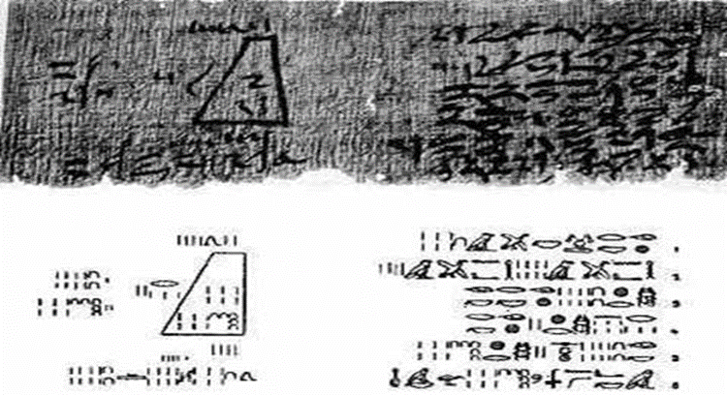
Znakovi

Slide 8
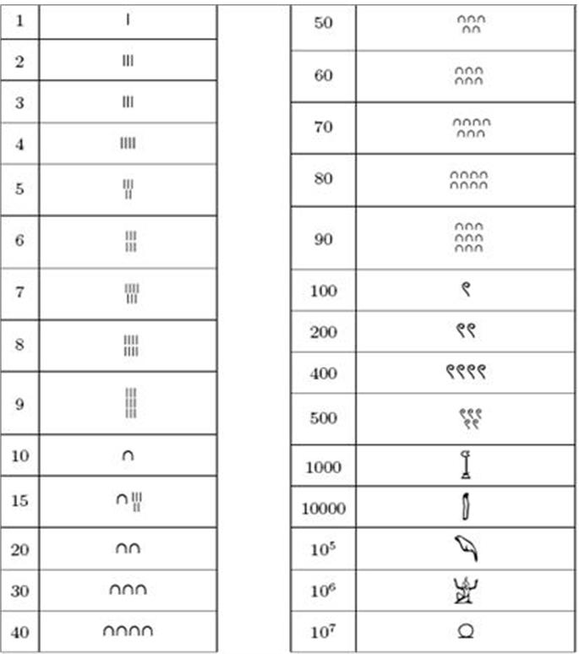
EGIPATSKA NUMEROLOGIJA
Egipatski znakovi koji predstavljaju određene brojeve

Slide 9
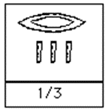
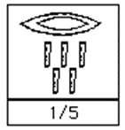
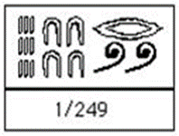
Predstavljanje razlomaka
Egipćani su na poseban način predstavljali razlomke, tako specifičan da nema sličnosti ni sa jednom drugom kulturom. Oni su ih predstavljali kao obične brojeve, ali da bi ih razlikovali od običnih brojeva stavljali su crtu iznad.

Slide 10
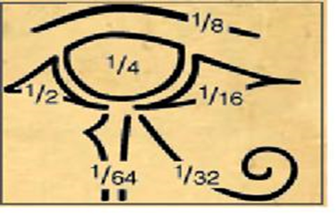
Egipćani su vjerovali da ih „Rx” simbol, tj. simbol Boga Horusa štiti od zla. Zbog toga su i u matematici ugradili simboliku.
Razlomke su pisali tako što su kombinovali pojedine dijelove simbola oko Boga Horusa. Svaki dio imao je različitu vrijednost, a cijeli simbol oka ima vrijednost 1, a sistem se temelji na polovljenje.

Slide 11
Možemo i vidjeti način svođenja običnih razlomaka, ali ne bilo kakvih već razlomaka oblika na razlomke oblika tj. koji u brojniku imaju jedinicu. Na primjer
Smatrali su dakle potrebnim da razlomke svode na zbir razlomaka oblika . Ovo su radili prije svega zbog toga što nisu našli pogodnu metodu za pisanje razlomaka. Razlomak bilježili su stavljanjem jedne crtice iznad , sa dvije i tako redom.

Slide 12
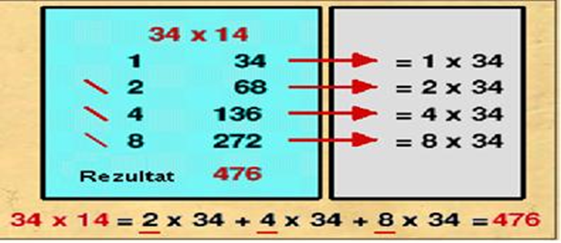
Iz Rajndovog papirusa saznajemo i kako su Egipćani množili.
Primjer množenja 34 i 14

Slide 13
EGIPAT I GEOMETRIJA
Geometrija je iznikla i pustila korijen u starom Egiptu, pa iako je, proklijala i drugdje, egipatska geometrija je rodonačelnik naših egzaktnih nauka jer se na nju nadovezala visoko razvijena grčka nauka.
Egipat je tada postao kolijevka geometrije, a to ima i svoj naročiti razlog.
Prije nego što se pristupilo zasijavanju bilo je potrebno da se pojedina imanja obilježe i ograniče. A taj posao obilježavanja i ograničavanja moguć je samo pomoću geometrije.

Slide 14
Ta geometrijska premjeravanja izvršili su geodeti užetom na kome su, čvorovima ili drugim znakovima bile obilježene jedinice dužine. Drugo uže podijeljeno i obilježeno na tri dijela čije su dužine imale 3, 4 odnosno 5 proizvoljnih jedinica, i čiji su krajevi bili povezani jedan za drugi, pa zatim zategnuti u trougao, služilo im je za obilježavanje pravih uglova. Da je taj trougao zaista pravougli uvidjeli su egipatski geodeti, koje su Grci nazivali harpedonaptima, tj. onima koji zatežu uže, ne geometrijskim rasuđivanjem, već praktičnim iskustvom.
Po pretpostavci Kantora to se radilo na osnovu Pitagorine teoreme o pravouglom trouglu.

Slide 15
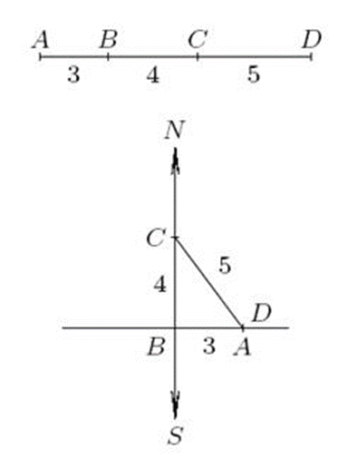
Nije sigurno da su Egipćani znali za još neku trojku ovih tzv. Pitagorinih brojeva. Ali su tim brojevima 3, 4, 5 poklanjali naročitu pažnju. Obično su u svojim hramovima gledali da se visina, širina i dužina nekih odaja odnose baš kao i ti brojevi.

Slide 16
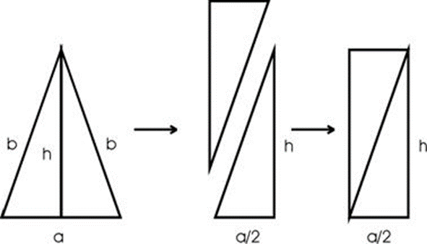
Izračunavanje površine jednakokrakog trougla
Površina se izračunava kao jedna polovina proizvoda osnovice i visine.
Jednakokraki trougao se ovde posmatra kao dva pravougla trougla od kojih se može načiniti pravougaonik.

Slide 17
Površina trougla jednaka je polovini proizvoda dužine bilo koje strane i njene udaljenosti od suprotnog vrha, odnosno visine. Ako su uglovi trougla manji od p/2, konstrukcija prosto zahtjeva spuštanje visine iz vrha do baze. Tada je svaki od ova dva dijela trougla jednak polovini pravougaonika koji čine dobijeni segmenti.

Slide 18
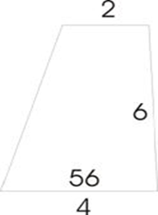
Jedan od najzanimljivijih problema Moskovskog papirusa je četrnaesti – zapremina zarubljene kvadratne piramide sa čije su baze osnova a i b izračunate tačno po formuli V= . Za b=0 dobijamo tačan rezultat.
U problemu četrnaest Moskovskog papirusa je trapez.

Slide 19
Problem pedeset dva se odnosi na izračunavanje površine jednakokrakog trapeza. Zadata je veća osnovica (šest jedinica) i manja osnovica (4 jedinice), kao i rastojanje između njih (20 jedinica).
Ahmes uzima polovinu zbira osnovica, “ tako načinivši pravouganik” i množi ovu vrijednost rastojanjem između osnovica.

Slide 20
Egipatski kalendar
Egipatski kalendar imao je, za razliku od kalendara ostalih naroda, kao osnovnu jedinicu godinu koja je imala stalnu dužinu od 365 dana.
U vrijeme kada je taj kalendar počeo da se primjenjuje, nastupile su poplave Nila – to je bilo vrijeme kada se zvijezda Sirijus pojavila prvi put u godini na istočnom nebu prije izlaska Sunca.
Egipćani su počeli da broje godine od jednog takvog izlaza Sirijusa.
Dan izlaza Sirijusa se pomjerao u njihovom kalendaru svake četiri godine za pun dan da bi za četiri puta 365 godina, prošetavši se kroz kalendar, došao na svoje staro mjesto.
Taj interval od 1460 godina nazivali po Sirijusu koga su zvali Sopt, Sotisovim periodom.

Slide 21
Historija nastanka piramida
Ogromne građevine u obliku piramida, među Arapima zvane “faraonovim gorama”, nastale su u periodu vladavine treće i četvrte dinastije faraona, prije oko četiri i po hiljade godina.
U nauci se razvoj egipatske arhitekture obično dijeli na periode Starog, Srednjeg i Novog carstva, i na Saitski period.
Od najvećeg značaja su građevine nastale u prvom periodu oko stare prijestolnice Memfisa a to su stepenaste piramide kod Sakara i Meiduma i velike piramide grobnice faraona Mikerina, Keopsa i Kefrena kod Gize.

Slide 22
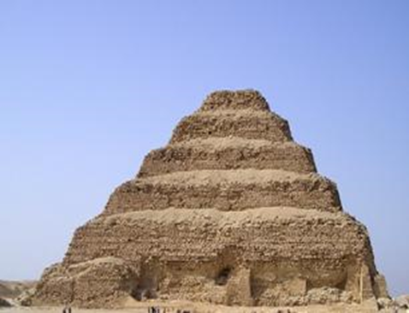
Stari Egipćani su sagradili više od 90 kraljevskih piramida, u periodu od oko 2630. - 1530. godine prije nove ere. Faraoni su vjerovali da im piramide služe kao stepenik, kojim su se vraćali na nebo, svom ocu Reu. Iz tog razloga su najstarije piramide imale oblik stepenica a tek kasnije, iz nepoznatih razloga, dobijaju glatke zidove.
Stepenasta piramida

Slide 23
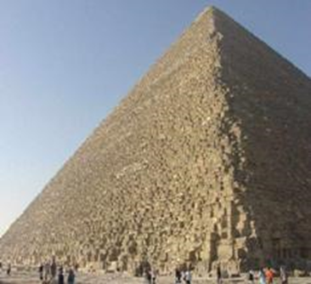
Piramida koja privlači najveću pažnju
Najveću pažnju naučnika izaziva Keopsova piramida, koja prikazuje snagu i "matematičku" preciznost staroegipatskog građevinarstva.
To je najveća piramida, sagrađena za kralja Keopsa u Gizi, poznata i kao Velika piramida, i predstavlja jedno od sedam svjetskih čuda.
Keopsova piramida

Slide 24
Primjena geometrije pri konstrukciji
Egipćani su posjedovali izvanredni smisao za izbor i obradu materijala, kada je riječ o arhitekturi, s druge strane, ove građevine ne bi opstale ni jednog trena da u osnovi nije bilo znanja matematike.
Pri mjerenju same piramide, naučnici su otkrili da obim osnove piramide, podijeljen sa dvostrukom visinom, daje tačno broj , sa preciznošću od jednog stohiljaditog dijela.

Slide 25
Da bi se odredio meridijan i izgradila piramida čije su strane tako precizno okrenute sjeveru, jugu, istoku i zapadu, kao u ostalom, i strane Velike piramide kod Gizeha, neophodno je prepoloviti ugao između mjesta izlaska i zalaska Sunca u doba ravnodnevnice ili naći tačno pravac najkraće sjenke koju baca Sunce u podne, dijeleći na dva jednaka dijela ugao između njenih pravaca jednake dužine prije i poslije podne.

Slide 26
Na osnovu toga, pretpostavlja se da su znali kako da podijele ugao na dva jednaka dijela.
Koristeći tehniku kočića i užeta, vjerovatno su se oslanjali na jedan od tri postupka:
(1) korištenje Euklidove konstrukcije, koja je takođe postupak za podjelu linije na dva jednaka dijela;
(2) korištenje činjenice da uže sa čvorovima na dužinama 5:4:3 ocrtava pravougli trougao ako se zategne kočićima kod čvorova;
(3) mogli su znati da je ugao koji spaja krajeve prečnika kruga sa bilo kojom tačkom na krugu uvijek pravi ugao

Slide 27
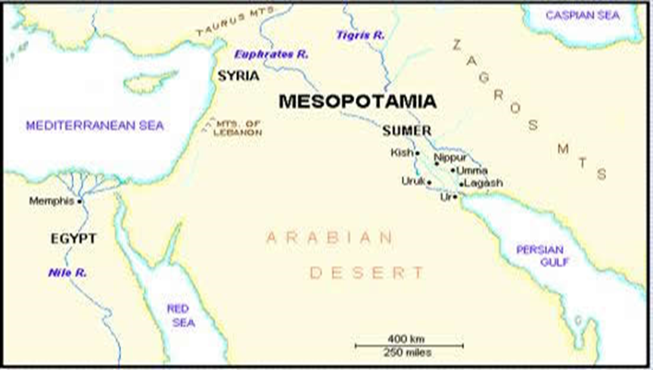
MEZOPOTAMIJA
U Mezopotamiji, donjem toku Eufrata i Tigrisa i u njenim susjednim krajevima razvila se, nezavisno od egipatske, druga jedna kultura, koju nazivamo babilonskom. Zahvaljujući tim dvjema rijekama i vještačkom navodnjavanju taj predio je u davnoj prošlosti bio plodniji od samog Egipta, pa je dobio naziv BAŠTA SVIJETA.

Slide 28
Arhive i biblioteke sa knjigama
Pismo te kulture bilo je primitivno slikovno pismo, ali je veoma rano dobilo novi oblik nazvan klinasto pismo. Prva astronomska nauka mogla se razviti tek kada se raspolagalo pouzdanim pismom i znacima za brojeve kako bi se moglo mjeriti vrijeme i uglovi.
Uporedo sa klinastim pismom u Mezopotamiji se pored dekadnog brojnog sistema, razvio seksagezimalni sistem.
U svojim zapisima Asirci i Babilonjani koristili su klinasto pismo, koje su sastavili stari Sumerci.

Slide 29
Babilonski katalog neba
U trećoj hiljadi godina prije naše ere, babilonski posmatrači su se uvjerili da zvijezde što se vide na nebu ne mijenjaju svoj međusobni položaj, već da izgledaju kao prikovane na šupljoj ljusci nebeskog svoda, koja se u toku noći obrće od istoka prema zapadu. Obrtanje se vrši oko jedne prividne ose koja prolazi kroz stajalište posmatrača i kroz jednu tačku na nebu koja jedina izgleda nepomična.
One zvijezde koje ne mijenjaju svoj međusobni položaj, i koje su zbog toga dobile ime nekretnica, babilonski astronomi su ih grupisali u pojedinačna i sazvježđa i dali im imena. Time su završili prvo katalogiziranje neba.

Slide 30
Kretanja nebeskih tijela
Prividno svakodnevno kretanje neba sa svojim nepokretnim zvijezdama i potpuno pravilnim obrtanjem nije pružalo oslonac predskazivanju budućih događaja.
Počeli posmatrati kretanje Sunca.
Da bi tačnije odredili kretanje Sunca, Babilonjani su pažljivo posmatrali one zvijezde koje se javljaju na zapadu odmah po zalasku Sunca i one koje se gase na istoku pri njegovom izlasku. Tako su Babilonjani dobili prvu orijentaciju o kretanju Sunca uvidjevši i da se ono pomjera iz dana u dan prema istoku.

Slide 31
Kako su dani u sedmici dobili svoja imena
Babilonjani su pažljivo posmatrali i kretanje Mjeseca po nebeskoj sferi, ali su pratili i kretanje pokretnih zvijezda, od kojih su im bile poznate pet – Merkur, Venera, Mars, Jupiter i Saturn. Sa Suncem i Mjesecom čine sedam pokretnih nebeskih tijela koja su smatrali božanstvima i svakom su posvetili po jedan dan.

Slide 32
Seksagezimalni sistem
Ovaj sistem je savršeniji od dekadnog, jer je njegova osnova 60 djeljiva sa 2, 3, 4, 5, 6, 10, 12, 15, 20, 30 dok je 10 djeljivo samo sa 2 i 5.
Seksagezimalni brojni sistem upotrebljavali su Babilonjani i za mjerenje vremena.
Pomračenja Sunca se mogu desiti samo onda kada se Mjesec nađe tačno između Zemlje i Sunca. Babilonski astronomi su utvrdili da kada se desi totalno pomračenje Sunca, ono se ponovi poslije 6585 dana, odnosno poslije 18 godina i 11 dana. Taj vremenski period nazvali su Sarosom koji omogućava predviđanje Sunčevih pomračenja i predstavlja jedan od najljepših plodova babilonske astronomije. Zato se i smatra kolijevkom i današnje astronomije.

Slide 33
Tablice
Ni Babilonjani nisu imali pogodnih metoda za vršenje raznih operacija, te u babilonskoj matematici su postojale razne vrste tabela. Veliki broj ispisanih ploča sa matematičkim sadržajem pokazuju kako su Babilonjani otišli daleko u izrađivanju tabela namijenjenih za razne svrhe.
Babilonjani su znali za Pitagorinu teoremu.

Slide 34
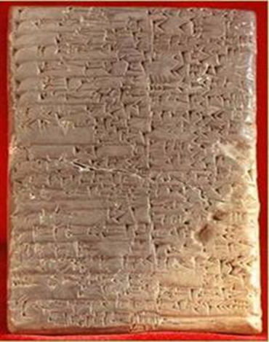
Tablica sa matematičkim sadržajem
Ovo ilustruje veoma dobro poznavanje geometrije i što je još interesantnije, izrazito aritmetički pristup ovoj matematičkoj disciplini.
Ovdje se srećemo sa jednim od prvih pojavljivanja algebre.

Slide 35
ZAKLJUČAK
Egipat i Mezopotamija su kao kolijevke civilizacije igrali veoma važnu ulogu u razvoju matematike.
Reći da su bili ispred svog vremena upravo pokazuje koliko je njihovo obimno znanje otvaralo mogućnosti za razvoj.
Koristili su razne metode računanja i formule koje im nisu bile poznate u obliku u kojem ih mi poznajemo danas, poput Pitagorine teoreme ili dekadnog brojnog sistema.
Historija matematike, dakle i počinje sa historijom čovječanstva. Upravo to je ono što je čini važnom i primarnom.

